Slide 1
Modúl Foghlama 2:
Mo Bhuanna

Slide 2
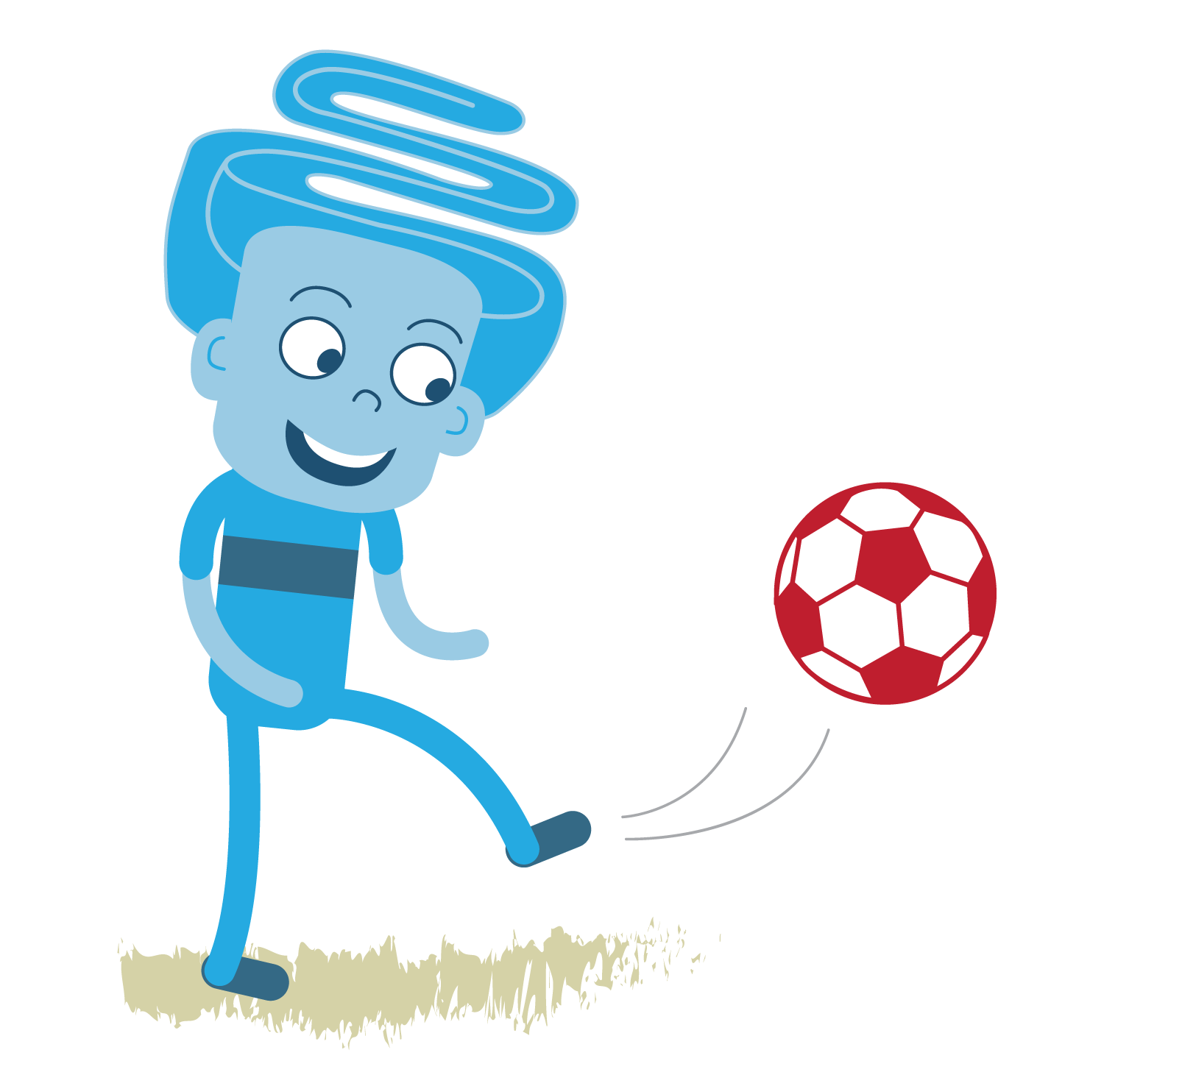
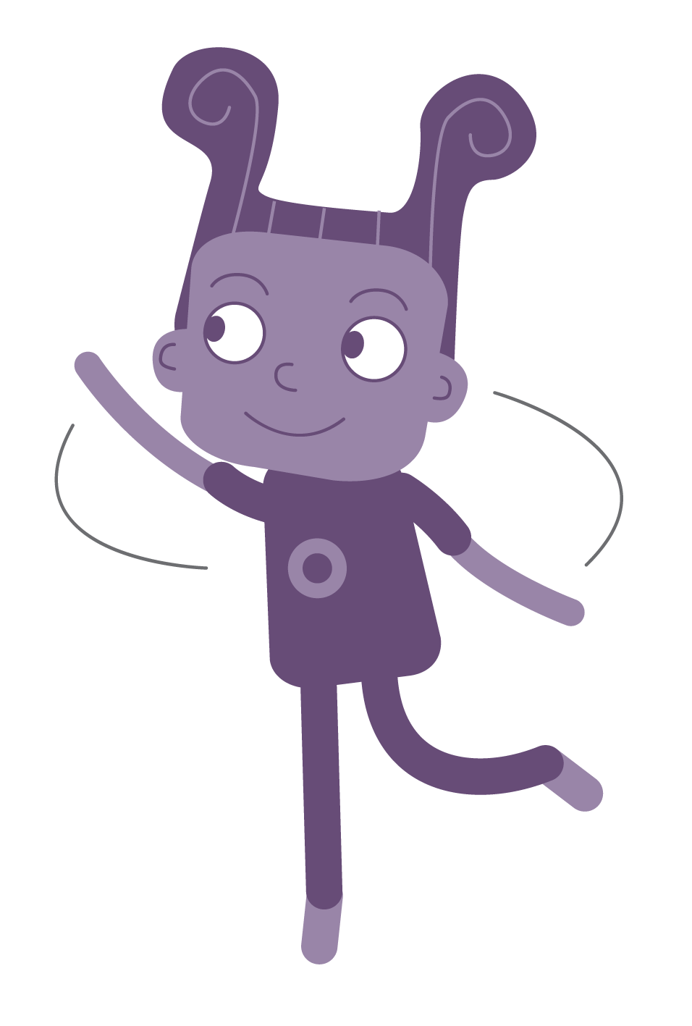
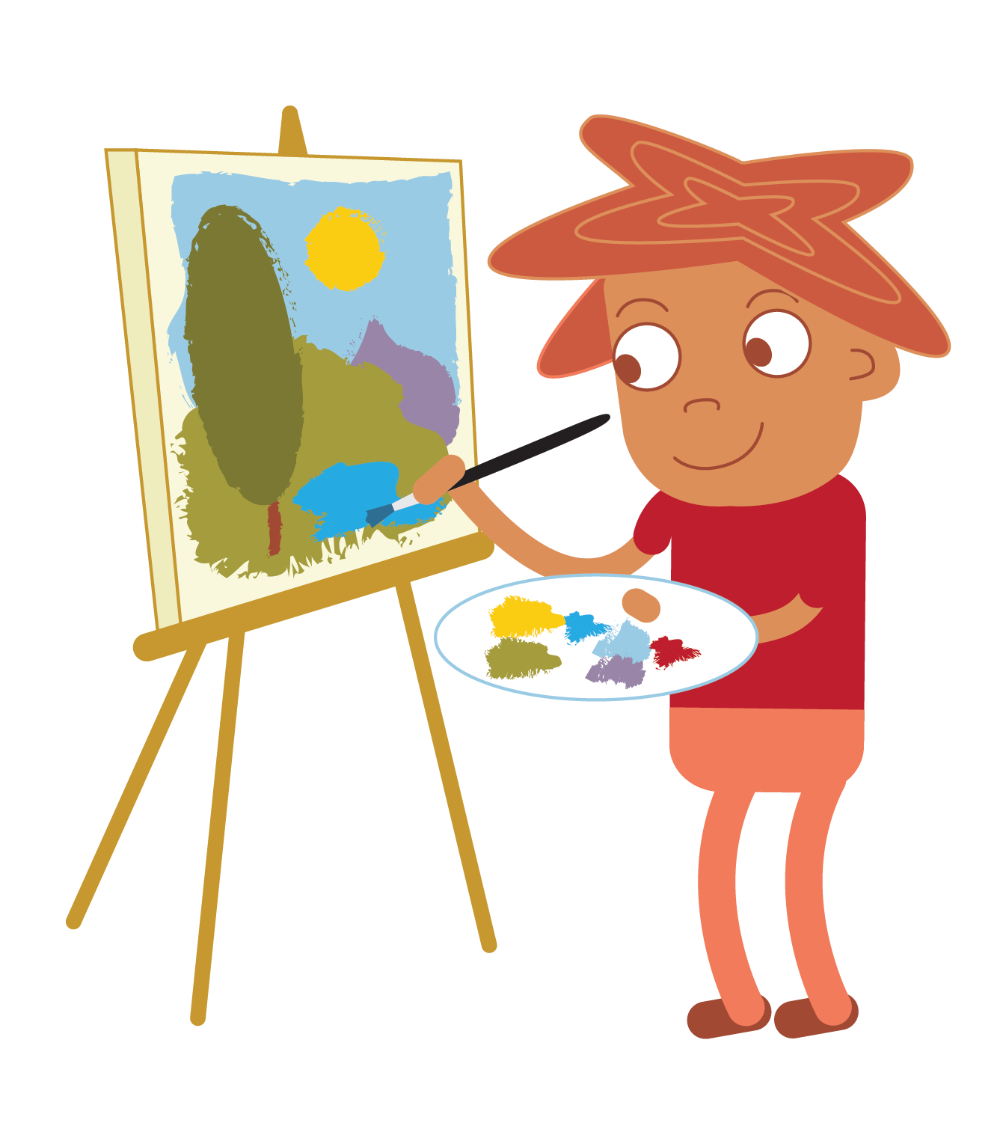
Tallanna
peil
damhsa
péintéireacht

Slide 3
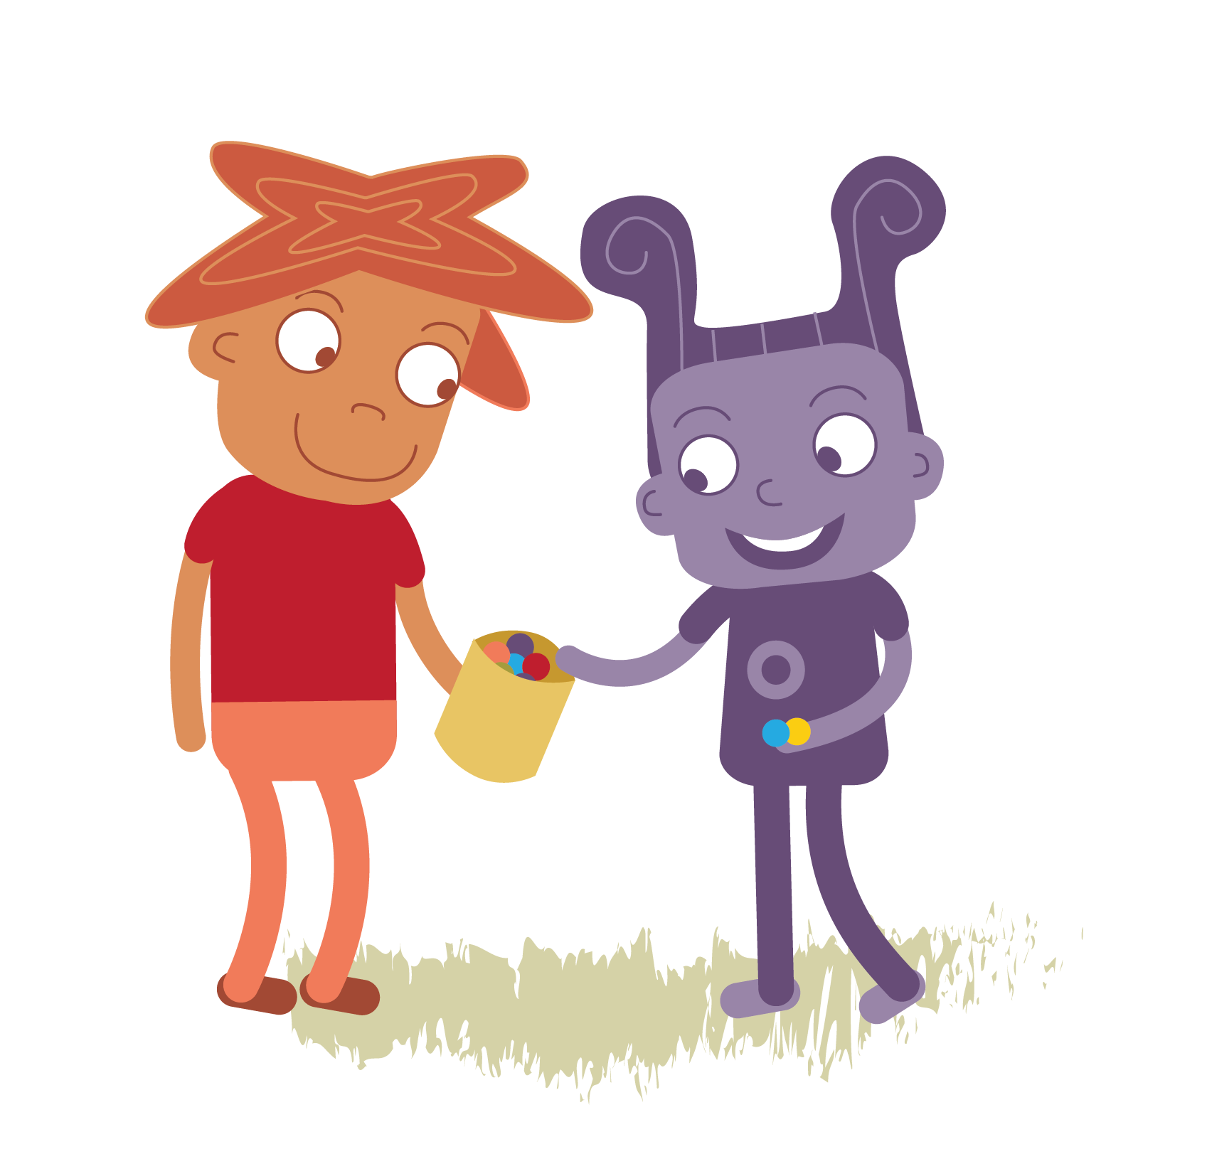
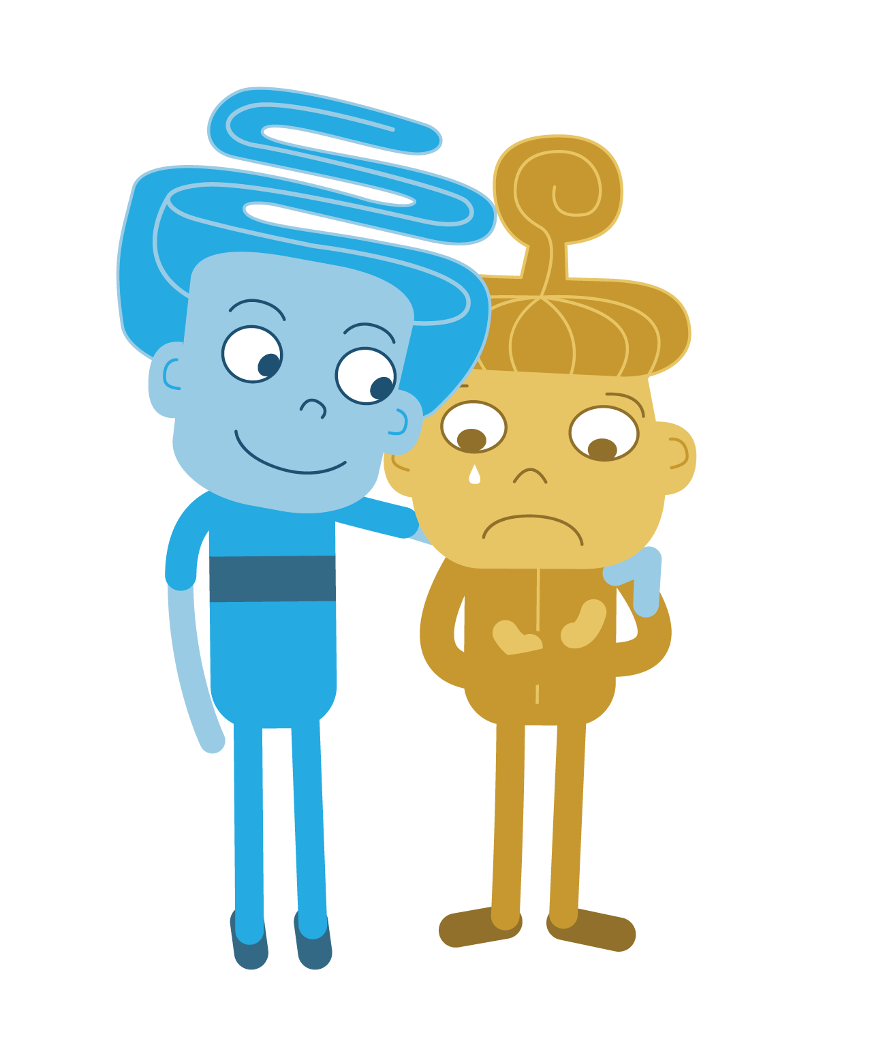
flaithiúlacht
cineáltas

Slide 4
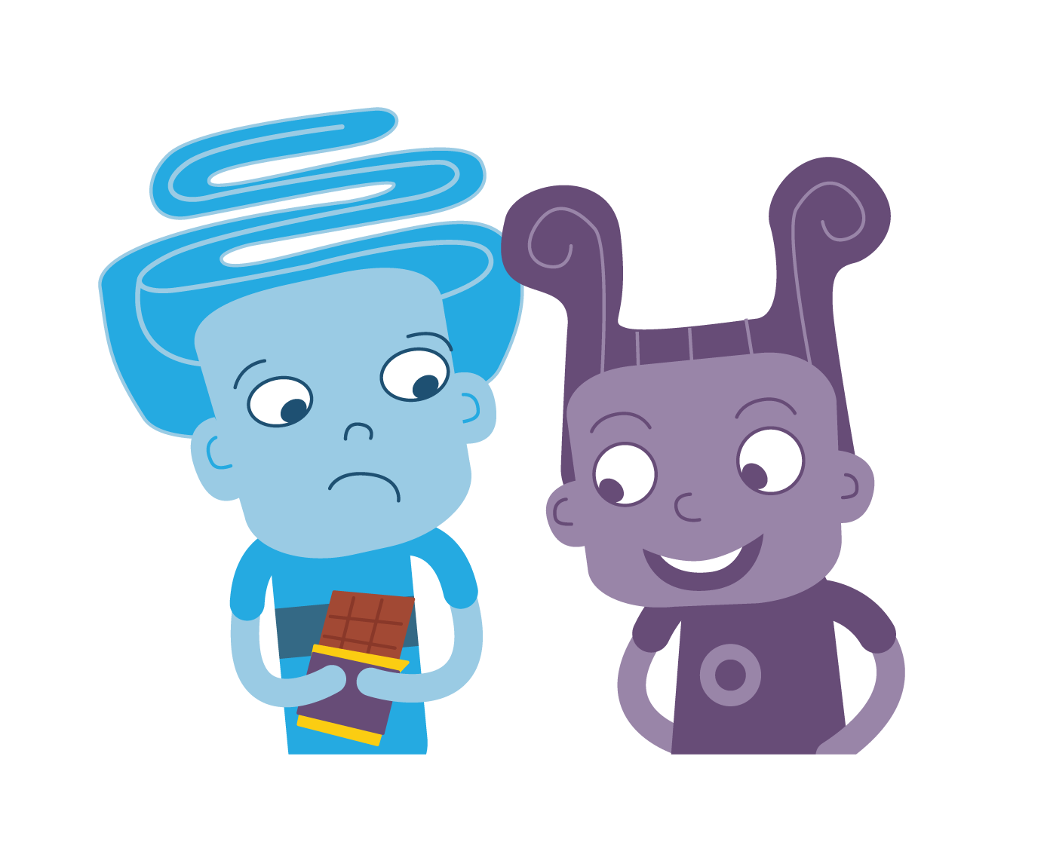
Is féidir linn a bheith ag obair
chun buanna nua a thógáil

Slide 5
Cén bua ba mhaith leat a bheith agat?

